Slide 2


微服務資料管理的天堂路
談 CQRS / Event Sourcing 的應用與實踐
91APP
Andrew Wu, 2021/12/18

Slide 3
為什麼我想講這主題?
你會在這個 Session 聽到:
Cloud Native 的時代，為何你必須具備新一代的資料處理能力?
那些年，我們走過 ES+CQRS 時吃過的苦頭 (“天堂路” 就是指吃過苦頭的意思)
你不會在這個 Session 聽到:
CQRS 的框架比較
滿滿的程式碼
Event Store 資料庫的使用方式
誰應該聽這個 Session ?
當你的資料量體大到既有最佳化都面臨瓶頸時…
當你被迫面對分散式系統的資料處理決策時…
// 焦頭爛額的架構師

Slide 4
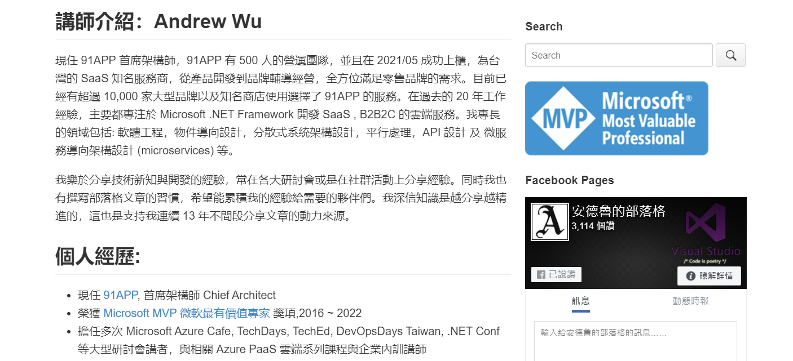
安德魯是誰?
https://columns.chicken-house.net/about/

Slide 5
議題大綱
Microservices / Cloud Native 的資料治理難題 (講古)
看懂 Event Sourcing / CQRS 背後的設計概念
容易掉進去的陷阱；經驗
進階應用: 資料的一致性、Cache、Snapshot
總結

Slide 6

微服務資料治理的難題
//
// 面對不同的數量級，你既有的想法與觀念通通都會被挑戰…

Slide 7
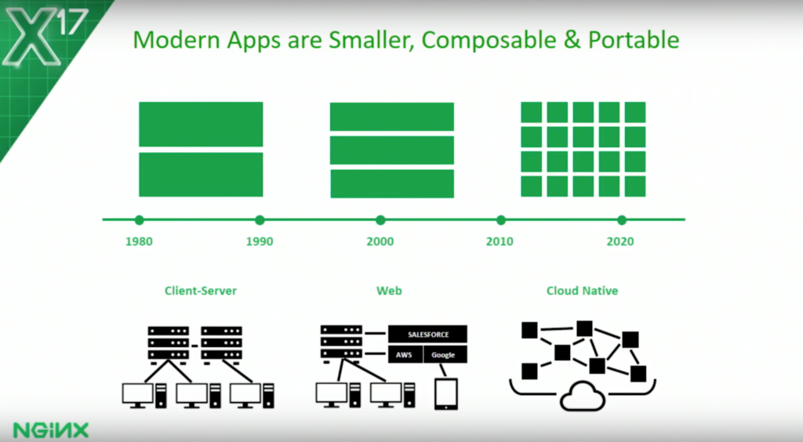
2000以前 – 以資料庫為中心的架構設計
Client
Web
Business Logic
DB 表示: 我該住在哪裡?
Server
Database
Notes:
微服務時代已經放棄 “單一” 的大型資料庫了…
所有東西都在同一個資料庫，可以互相 join 的時代已經過去了，你得學會利用 “code” + “API” 來管理橫跨多個服務之間的資料。

Slide 8
以企業運算為導向的設計
系統廠商訴求 (賺錢): 不用改 code 就能得到 OOO 的好處…。
因此出現了:
RAID
HA / Cluster
各式 redundancy 的設計
趨勢朝向 Scale UP / Fail Over 的設計
集中管理與集中運算
資料正確性，強一致性，正規化為第一優先的設計。 資料庫 schema 以管理資料最佳化優先，而非以使用 (查詢) 優先。
Notes:
管理最佳化 (正規化): 資料不重複存放，修改時只改一個地方；使用時 join 還原成你要的樣子
使用最佳化 (反正規化): 資料重複存放，寫入時善用架構的設計同步寫入多個地方，並且預先用將來使用的方式計算儲存；使用時直接做簡單的 select 與 where 過濾即可使用

Slide 9
Google 改變了什麼?
出發點: 如果資料量已經突破單一企業內部的規模…
當 Scale Out 已經是無可避免的
單靠硬體提高可靠度是沒有用的 (就算可靠度再高, 乘上機器數量還是不夠)
出發點: 如果服務要求 7x24 是基本，而且都要即時回應…
你不再有時間批次處理…
能處理的時間空檔有限，然而要處理的資料卻無上限…
資料越來越多，查詢卻要求越來越即時…
Notes:
批次 vs 及時: 雲端服務已經是 7x24 了，再也沒有時間讓你慢慢在離峰 (半夜) 批次處理了。一次處理一筆資料 (立刻) 變成是必要的設計，因為這樣才能控制 “一次” 的運算量 & I/O, 否則你怎麼保證 response time? 動用更厲害的 DBA + 硬體?

Slide 10
Google 改變了什麼? (續)
直接在系統層級 (軟體架構) 就面對數量級的問題，降低對硬體的可靠度依賴
開始重新思考 server 的設計:
內建電池 vs UPS (備載難計算, 省去交流直流轉換 … )
基本 RAID1 vs 高階控制器,
維修硬體 vs 整機更換
資料的處理: 運算貼近資料，而不是資料貼近運算
( I/O 在資料量大時會變成瓶頸，比運算還難擴充；運算派到資料附近執行，資料先以最適合查詢的方式儲存 )
資料會以將來使用的方式，在寫入時就儲存好 (衍生出最終一致性的應用)
(資料量大到不可能即時運算，7x24 世界級的服務沒有離峰的空檔來進行批次作業)
> 衍生出 Cloud Native / Microservices 的各種設計理念
> 分散式 (資料) 管理已經是必然要面對的問題

Slide 11
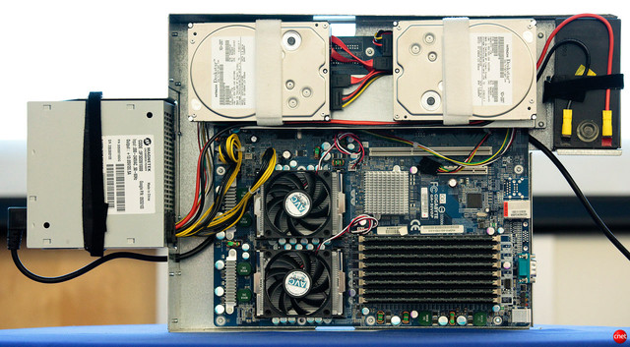
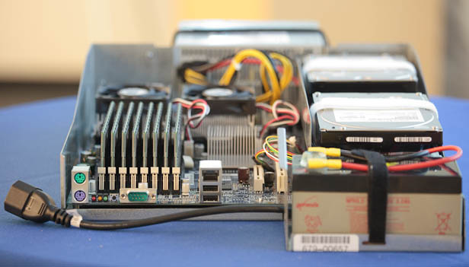
https://showmemoney666.pixnet.net/blog/post/5897362

Slide 12
Query
Result
Query
Result
Computing
Computing
Computing
Computing
Computing
Computing
Computing
Storage
Storage
Storage
Fiber Channel
Storage
Storage
Networking
Computing
Computing
Computing
Storage
Storage
Storage
Storage
Storage
Storage
Storage

Slide 13
我們今天只談這件事: 資料異動的處理
如何兼顧效能、擴充性與交易的正確性?
最終一致性?
// ES + CQRS + Version
當你熟練後，就能得心應手地應付各類微服務架構下的難題:
Cache
Snapshot
Transaction / Lock
Accountability (越來越複雜的系統，出問題了如何判斷誰是對的?)
Performance (你能想像如何 join PB 級的資料嗎?)
複雜度 (你的 query 要依賴多少團隊的紀律才能正確執行?)
Notes:
你需要了解更多好的架構設計與 design patterns, 才能有系統地應付未來的場景
ES+CQRS 是關鍵的技能之一

Slide 14

2018/01/06
@台大管理學院
https://study4-tw.kktix.cc/events/study4love2018

Slide 15
Event Sourcing, 談談背後的設計概念
// 這段是採坑經驗分享, 別急著抄筆記…

Slide 16
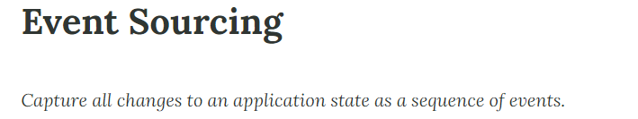
We can query an application's state to find out the current state of the world, and this answers many questions. However there are times when we don't just want to see where we are, we also want to know how we got there.
Event Sourcing ensures that all changes to application state are stored as a sequence of events. Not just can we query these events, we can also use the event log to reconstruct past states, and as a foundation to automatically adjust the state to cope with retroactive changes.
https://martinfowler.com/eaaDev/EventSourcing.html

Slide 17
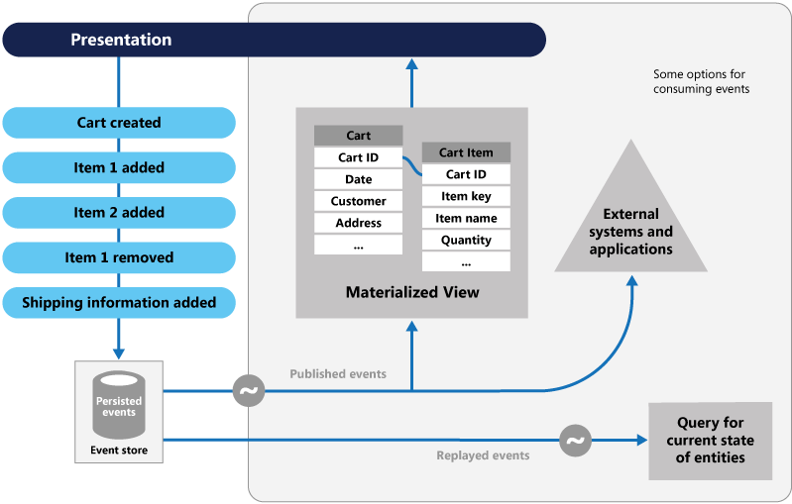
Event Sourcing
不只是在網域中儲存資料的目前狀態，請使用附加專用存放區來記錄對資料採取的完整系列動作。 存放區會作為記錄的系統，而且可用來將網域物件具體化。 這可簡化複雜網域中的工作，方法是避免同步處理資料模型和商務網域的需求，同時改善效能、延展性及回應性。 它也可以提供交易資料的一致性，並維護完整稽核記錄和歷程記錄 (可以啟用補償動作)。
正常人應該都看不懂這段文字… XDDD
// 我是先懂 event sourcing 之後才看得懂這段說明的…
https://docs.microsoft.com/zh-tw/azure/architecture/patterns/event-sourcing

Slide 18
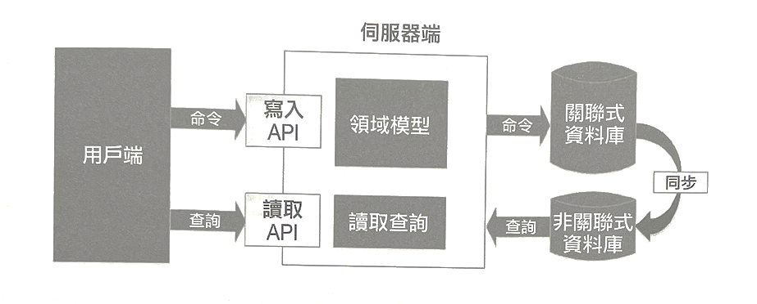
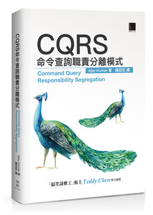
什麼是 CQRS?
Command / Query 職責分離
透過 Command 異動資料
透過 Query 讀取 / 查詢資料
個別處理讀寫的資料結構
Command + Write Model, 針對寫入最佳化
Query + Read Model, 針對讀取最佳化
Event Sourcing, 最終的狀態是由過去所發生的 Event 累積起來的。 若能記錄過去所有的 Event ( Event Store ), 則應該要能重建最終狀態。
(option) Command 執行成功，發出 Event
Event Sourcing 需要透過 CQRS 才能有良好的實作

Slide 19
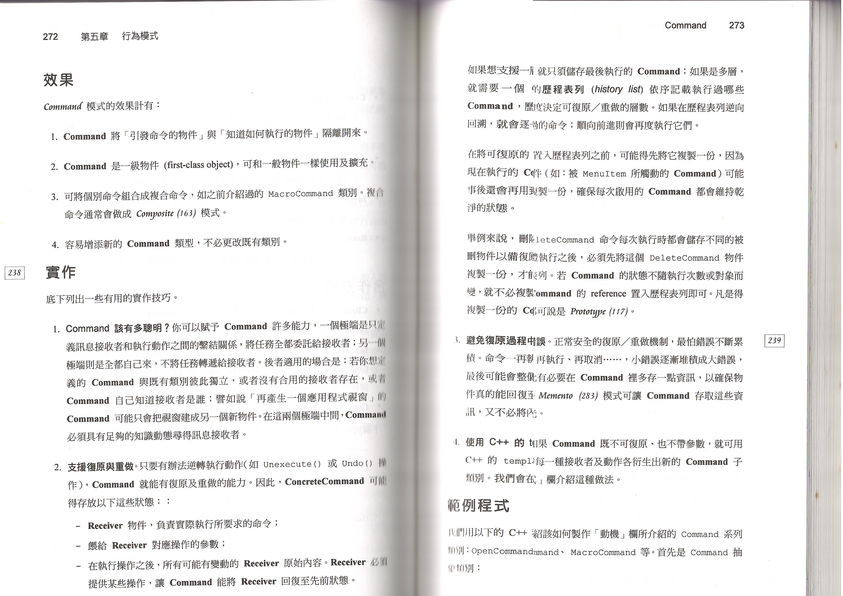

OOP Design Pattern: Command
GoF, 1994
中譯版, 2001/04

Slide 20
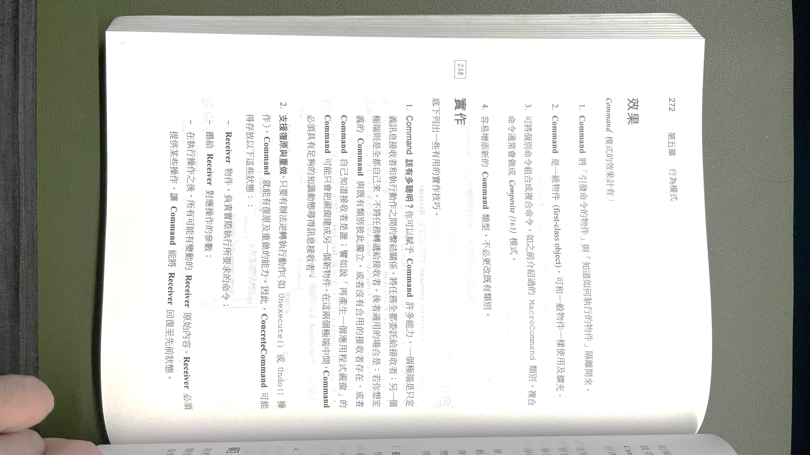
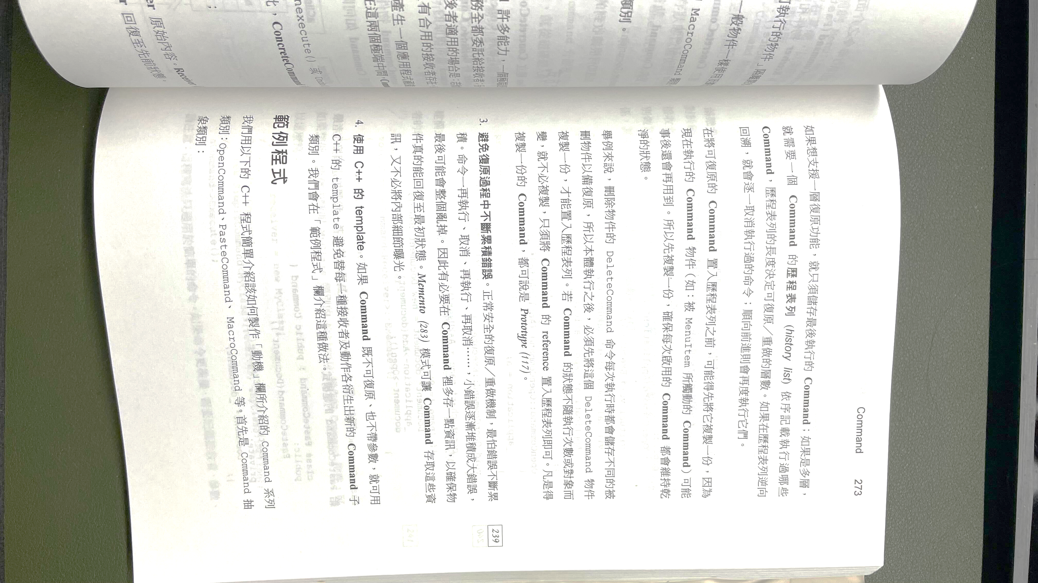

Slide 21
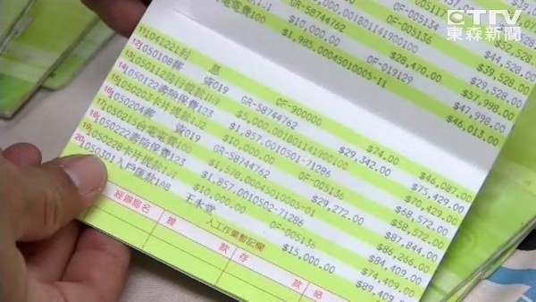
案例: 銀行的存摺
https://www.ettoday.net/news/20161211/827749.htm

Slide 22
How it work?
試著想像一下，銀行帳戶背後的 database schema 如何設計?
(1), 主表放 balance, 子表放 存/提, 時間, 交易序號, 註記
(2), 同 1, 子表放 balance
(3), 同 2, 主表不放 balance
(4), 同 2, 不過主表子表都不放 balance, 需要時即時運算

Slide 23
該如何選擇?
// 別急著端出正規化…
資料結構選擇不是對錯的問題，端看對你最重要的難題是哪一個。
銀行的難題:
資料計算錯誤怎麼回溯當時狀況?
交易計算錯誤的話，是否有辦法事後重新計算補救?
(延伸) 如何防止 developer 的 bug? 能否修正 bug 後重建正確資料?
(延伸) 如何防止有惡意的 developer? 能否事後回溯他做了什麼?
// 接著才是大家熟知的: 效能、正規化、一致性、可維護性等等議題…

Slide 24
重新回來看看 event sourcing 的作法…
所有異動的需求，都當成 “event”, 並且原封不動的按順序儲存 (write only, CRUD )
按照順序來處理 “event” 對資料的改變 (update “projection”, CRUD)
因為已經 “循序” 紀錄，只需要開最基本的權限，可以物理隔離。
因為已經 “循序”，所以不用擔心交易與鎖定等問題
因為已經 “循序” 記錄所有異動的需求，因此可以重新回放
因為已經 “循序” 記錄再處理，因此能夠安全的寫多份 (developer), 並且用最適合將來使用的結構儲存

Slide 25
來看看分解動作:
我們看到的 “存摺”，是最後的 “結果”。
存摺一旦打印出來，就算銀行端重新更新資料庫的內容，紙本印出來的內容也不會改變。
// event store 該包含 balance 嗎?
SN | Date | Notes | Deposit /存款 | Withdraw /提款 | Balance /餘額
11 | 104/12/21 | 利息 | 74.00 |  | 46,087.00
12 | 105/01/08 | 薪資 | 29,342.00 |  | 75,429.00
13 | 105/01/12 | 跨行提款 |  | 5,000.00 | 70,429.00
14 | 105/01/22 | 壽險保費 |  | 1,857.00 | 68,572.00
15 | 105/02/03 | 卡片提款 |  | 10,000.00 | 58,572.00
…

Slide 26
實際的 schema 設計:
SN | Date | Notes | Deposit /存款 | Withdraw /提款 | Balance /餘額
11 | 104/12/21 | 利息 | 74.00 |  | 46,087.00
12 | 105/01/08 | 薪資 | 29,342.00 |  | 75,429.00
13 | 105/01/12 | 跨行提款 |  | 5,000.00 | 70,429.00
Read Model (Query Only)
Write Model (Append Only)
目前餘額: 70,429.00
SN | Date | Notes | Event | (Who)
11 | 104/12/21 | 利息 | Deposit, 74.00 | {Batch.Worker}
12 | 105/01/08 | 薪資 | Deposit, 29,342.00 | {公司財務帳戶}
13 | 105/01/12 | 跨行提款 | Withdraw, 5,000 | {帳戶所有人}

Slide 27

試著思考該如何面對這些問題?
Q1. 如果銀行利息算錯了，可以改掉 #11 之後重跑?
(例如: 利息計算公式錯誤，多給了不該給的金額…)
Q2. 如果程式有 Bug, Balance 計算錯誤, 可以修正 Bug 後重跑?
(例如: 計算錯誤，存 100 元，餘額多了 101 元)
Q3. 如果程式修正後重跑, 發現根本不該執行這指令該怎麼辦?
(例如: 原本程式錯誤，餘額只剩 500 卻讓客戶領出 1000 元)
如果你沒辦法回答出來，那你要重新了解一下 ES + CRUD 的觀念。

Slide 28
Q1. 如果銀行利息算錯了，可以改掉重跑?
可以。從 11 筆開始重新計算即可
不可。應該事後追加一筆沖正的修正紀錄，多退少補
何時才需要重跑?
1. 邏輯錯誤 (bug)，需要修正時?
2. 系統錯誤 (failure)，需要從某時間點的備份重新還原系統時

Slide 29
Q2. 如果程式有 Bug, Balance 錯誤…
事實上已成功執行的交易，已無法反悔
應後續沖帳修正結果
Event 代表已發生的事實，只能接受?
Next: 從 Event (Sourcing) 到 Command (CQRS) …

Slide 30
CQRS (Command Query Responsibility Segregation)

Slide 31
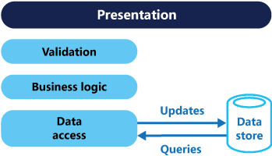
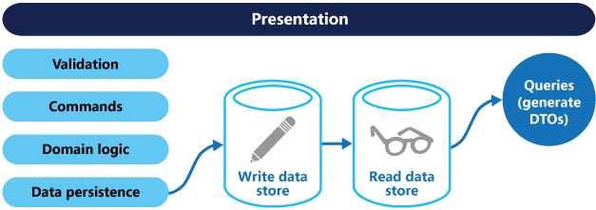
CQRS (Command Query Responsibility Segregation)
CQRS 代表命令與查詢責任隔離，這種模式會將資料存放區的讀取和更新作業分開。 (後略)
在傳統架構中，相同資料模型是用來查詢和更新資料庫。 那很簡單，而且對基本 CRUD 作業可運作良好。 不過，在更複雜的應用程式中，此方法可能會變得不便。 比方說，在讀取端，應用程式可能會執行許多不同的查詢，傳回具有不同圖形的資料傳輸物件 (DTO)。 物件對應可能會變得複雜。 在寫入端，模型可能會實作複雜的驗證和商務邏輯。 如此一來，您可能會獲得執行太多作業、過於複雜的模型。
讀取和寫入工作負載通常是不對稱的，其效能和調整需求非常不同。
https://docs.microsoft.com/zh-tw/azure/architecture/patterns/cqrs

Slide 32
認識 CQRS
(Command Query Responsibility Segregation)
// 最重要的事: 先搞清楚 ES 跟 CQRS 的關係

Slide 33
ES+CQRS Case Study
// 最重要的事: 先搞清楚 ES 跟 CQRS 的區別
// 別把 Command 跟 Event 混為一談, Event Store 不是 Command Store

Slide 34
繼續前面的案例, Model 設計範例:
Command 確定受理後，就可以寫入 Event Store
Event Store:
SN | Date | Event
11 | 104/12/21 | {Batch.Worker} Deposit $74.00;利息
12 | 105/01/08 | {公司財務帳戶} Deposit $29,342.00;薪資
13 | 105/01/12 | {帳戶所有人} Withdraw $5,000;跨行提款
Write Model:
SN | Date | Action | Executor | Notes
11 | 104/12/21 | Deposit, 74.00 | {Batch.Worker} | 利息
12 | 105/01/08 | Deposit, 29,342.00 | {公司財務帳戶} | 薪資
13 | 105/01/12 | Withdraw, 5,000 | {帳戶所有人} | 跨行提款
目前餘額: 70,429.00

Slide 35
Write Model 寫入成功後，就 (發事件) 更新 Read Model
Read Model:
SN | Date | Notes | Deposit /存款 | Withdraw /提款 | Balance /餘額
11 | 104/12/21 | 利息 | 74.00 |  | 46,087.00
12 | 105/01/08 | 薪資 | 29,342.00 |  | 75,429.00
13 | 105/01/12 | 跨行提款 |  | 5,000.00 | 70,429.00
目前餘額: 70,429.00

Slide 36
試著思考該如何面對這些問題?
Q1. 如果銀行利息算錯了，可以改掉 #11 之後重跑?
(例如: 利息計算公式錯誤，多給了不該給的金額…)
Q2. 如果程式有 Bug, Balance 計算錯誤, 可以修正 Bug 後重跑?
(例如: 計算錯誤，存 100 元，餘額多了 101 元)
Q3. 如果程式修正後重跑, 發現根本不該執行這指令該怎麼辦?
(例如: 原本程式錯誤，餘額只剩 500 卻讓客戶領出 1000 元)

Slide 37
Q1: 如果有了不合理的指令, 該拒絕還是執行?
SN | Date | Notes | Deposit /存款 | Withdraw /提款 | Balance /餘額
11 | 104/12/21 | 利息 | 74.00 |  | 46,087.00
12 | 105/01/08 | 薪資 | 29,342.00 |  | 75,429.00
13 | 105/01/12 | 跨行提款 |  | 5,000.00 | 70,429.00
目前餘額: 70,429.00
SN | Date | Notes | Event | (Who)
11 | 104/12/21 | 利息 | Deposit, 74.00 | {Batch.Worker}
12 | 105/01/08 | 薪資 | Deposit, 29,342.00 | {公司財務帳戶}
13 | 105/01/12 | 跨行提款 | Withdraw, 5,000 | {帳戶所有人}
14 | 105/03/01 | 跨行提款 | Withdraw, 150,000 | {帳戶所有人}

Slide 38
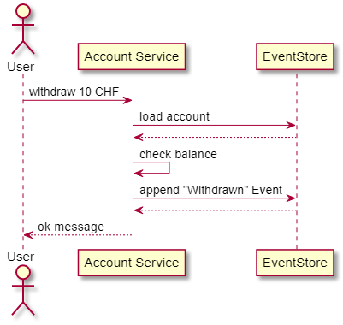
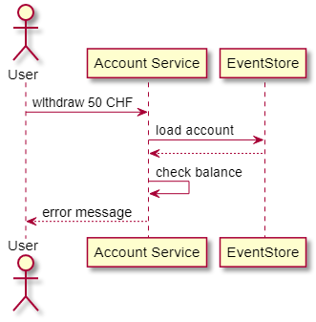
// Notes: 這裡有陷阱 XDD
Event 是發生的 “結果”，是 “過去式”，沒有拒不拒絕的問題。有可能被拒絕的是 “命令”，必要時需要檢查確認後才能執行。
https://idontbyte.jaun.org/blog/2020/02/eventsourcing-notes-on-commands

Slide 39
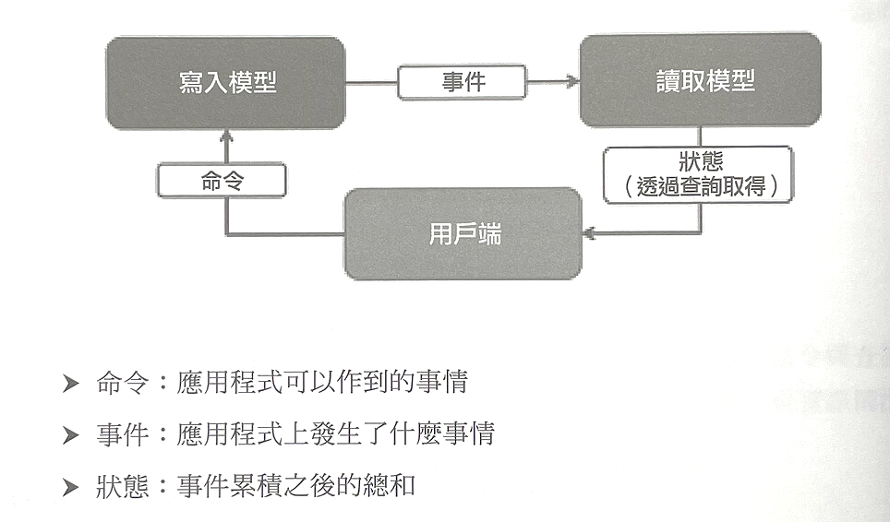
重新回頭看看 CQRS 的定義:
https://www.tenlong.com.tw/products/9789864347926

Slide 40
先找出 command / event:
面對一個 “帳戶”, 該有哪些 command? 會發生哪些 event?
Command:
存款
提款
轉帳
Event:
已轉入
已轉出

Slide 41
定義 write / read model:
Write Model
要能快速的更新執行 Command 的結果
Read Model
要能快速取得當前的餘額 (Balance)

Slide 42
(回顧) 只透過 CQRS:
只用 CQRS:
Command 執行時，同時更新 W / R model (sync, ACID, 強一致性)
搭配 ES:
Command 執行時，只更新 W model, 成功後記錄 event store, 並且發出 event。訂閱 event, 透過 event 更新 R model (async, BASE, 最終一致性)
易於擴充，包含系統彈性，也包含系統效能
有 event store, 可以重新 replay, 後段的系統能夠重新執行。

Slide 43
試著思考該如何面對這些問題?
Q1. 如果銀行利息算錯了，可以改掉 #11 之後重跑?
(例如: 利息計算公式錯誤，多給了不該給的金額…)
Q2. 如果程式有 Bug, Balance 計算錯誤, 可以修正 Bug 後重跑?
(例如: 計算錯誤，存 100 元，餘額多了 101 元)
Q3. 如果程式修正後重跑, 發現根本不該執行這指令該怎麼辦?
(例如: 原本程式錯誤，餘額只剩 500 卻讓客戶領出 1000 元)

Slide 44
回到前面的案例:
Q1. 如果銀行利息算錯了，可以改掉 #11 之後重跑?
思考: Event Store 應該記錄什麼事件?
原本: 已存入, { Source: “銀行利息計算程式”, Amount: $9527.00 }
修正: 已存入, { Source: “銀行利息計算程式”, Amount: $8072.00 }
Event 是 “已經發生的事實”, 無法 (也不應該) 更改。你沒有任何理由應該去修正 “Event Store”… 只能在現在的時間點，插入指令去修正 (彌補) 之前的錯誤:
應給利息金額: 8072, 實際給的利息金額: 9527, 應該追加一筆 “扣回 9527-8072=1455” 命令。
修正指令: 轉出 { Target: “銀行利息計算程式”, Amount: 1455 }

Slide 45
(回顧)
你該紀錄的，是 “Event” Store , 紀錄確定已經發生的 Event 序列。
來源的 “Command”, 你只需要紀錄 Logs, 確定已經受理的 Command 只需要處理最關鍵的 Write Model, 其餘先發出 Event 後再由 Event 去觸發處理。
Event 以後的程序都能夠事後重新 Replay

Slide 46
Q3. 如果程式修正後重跑, 發現根本不該執行這指令該怎麼辦?
如果餘額只有 500, 但是過去卻已經讓客戶領走 1000, 已經發生的事實你無法修正，只能用其他管道處理 (列為呆帳，損失… etc)
事件沒有該不該執行的問題，只有命令才有。

Slide 47
實際挑戰: 資料一致性的問題

Slide 48
情境: 如果我戶頭只剩 $500, 我同時在兩個地方嘗試提款 $500 …
我要領 500
這裡餘額還夠，有 500 元
檢查通過
被別的 session 先領走 500 了。在
同瞬間有兩個系統在異動帳戶餘額
準備執行
回覆 OK
https://idontbyte.jaun.org/blog/2020/02/eventsourcing-notes-on-commands

Slide 49
延續: 該如何檢查指令是否該執行?
解法 1, 寫入時從 Write Model 讀取剩餘餘額直接判斷。 (判斷跟寫入都是針對 Write Model, 直接運用資料庫的交易處理機制即可。)
解法 2, 寫入時透過 Query 判斷餘額。 (技術限制，或是判斷方式較複雜。例如還要評估信用評等, 決定是否給于借款…)

Slide 50
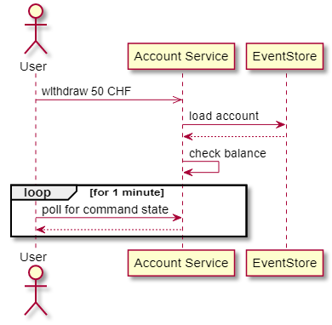
資料庫的一致性
送出命令後只得到 “結果定位器” or 序號
先將命令序列化，再怎麼同時，也要排出先後順序
沒有平行處理就沒有 racing condition 問題
精準的按照順序執行命令，傳回結果
UI 用 SN 查詢結果，或是等待 callback
// 解法 1 影響到命令的執行不能平行處理，單一命令是 DB 的交易來確保正確性。此時系統的效能擴展會受到限制。

Slide 51
分散式的解決方式: 樂觀鎖定 + 版號
樂觀鎖 (optimistic locking ): 假設你的運氣很好，不會碰到競爭更新的情況… 先大膽的直接更新 (但是要有辦法確認結果)，如果出了問題則傳回錯誤，由應用端決定處理方式 ( abort / retry … ) 的控制機制。
悲觀鎖 (pessimistic locking): 相對於樂觀鎖，假設你的運氣很差，一定會碰到競爭更新的狀況… 因此你要先鎖定資料確保沒其他人跟你競爭後才能放心更新資料。

Slide 52
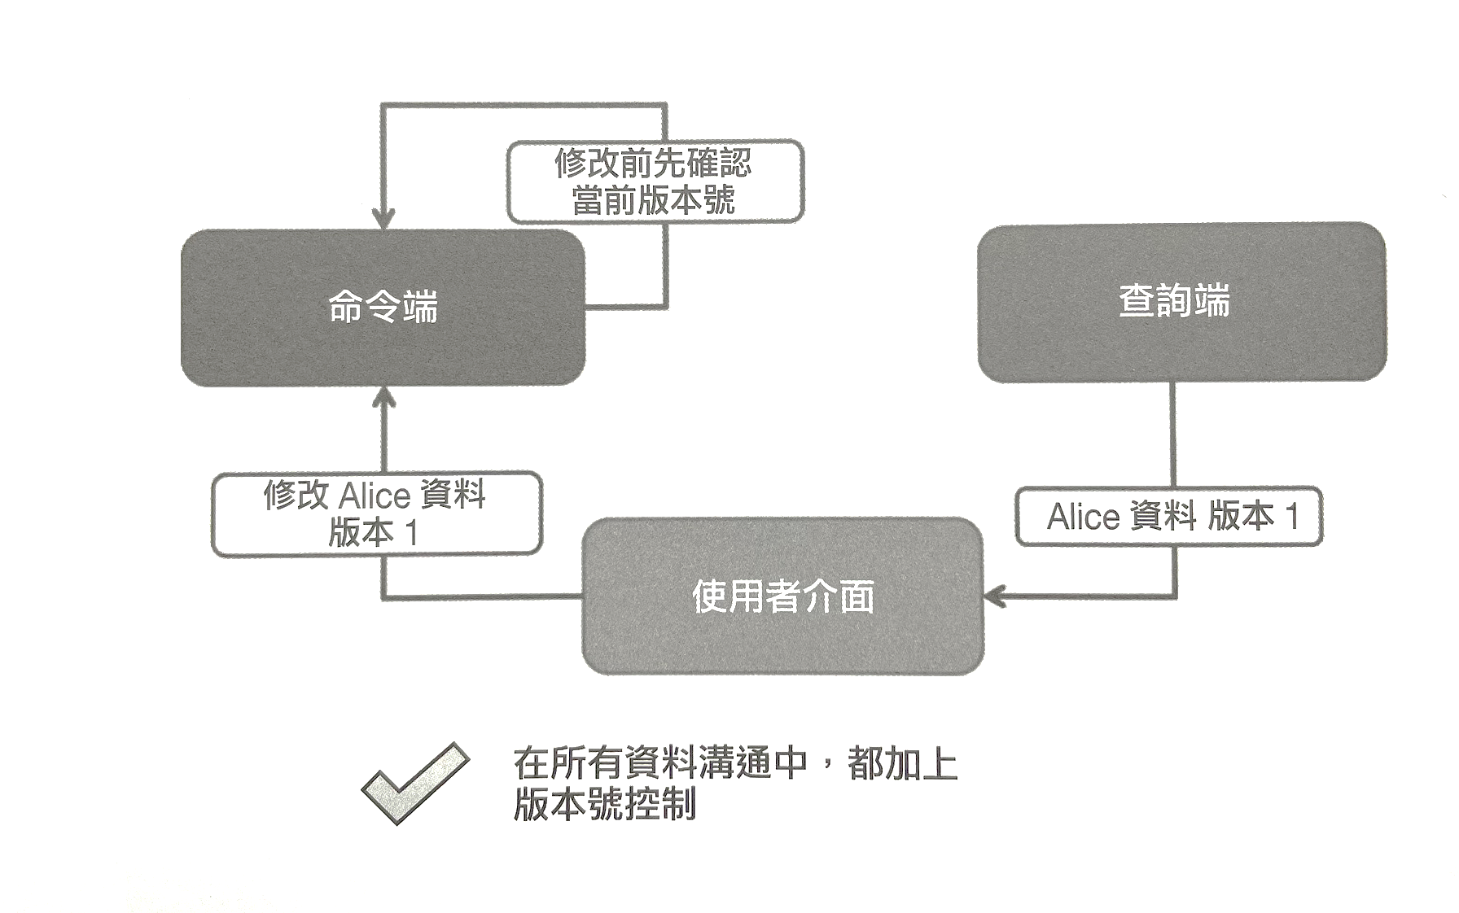

Slide 53
補上版本確認機制的樂觀鎖定…
User Session #1
User Session #2
Account Service
State
帳戶餘額: 800, v1
我要提款: 500
查詢餘額: 800, v1
我要提款: 500
查詢餘額: 800, v1
確認餘額 (800, v1) 足夠
確認餘額 (800, v1) 足夠
對 v1 執行提款500, 送出 event
帳戶餘額: 300, v2
提款 500 成功
對 v1 執行提款500, 送出 event
帳戶餘額: 300, v2
版號已經不一致，
拒絕執行
提款 500 失敗
Notes:
要用此方法，你有責任維持好 “版號”。
只要有任何異動，版號一定要不一樣，否則這個方法就無效了。
要達成這期待，所有異動都需要有統一的介面 (正好是 CQRS 的好處)。
要有明確的板號，需要把所有異動都線性排序儲存紀錄 (正好是 Event Sourcing 的做法)
樂觀鎖定機制跟 ES+CQRS 沒有直接關聯，但是卻是最理想的搭配

Slide 54
繼續前面的案例:
SN | Date | Notes | Deposit /存款 | Withdraw /提款 | Balance /餘額
目前餘額:
指令序號:
46,013.00
--
SN | Date | Notes | Event | (Who) | BasedOnSN
11 | 104/12/21 | 利息 | Deposit, 74.00 | {Batch.Worker} | --

Slide 55
繼續前面的案例:
SN | Date | Notes | Deposit /存款 | Withdraw /提款 | Balance /餘額
11 | 104/12/21 | 利息 | 74.00 |  | 46,087.00
目前餘額:
指令序號:
46,087.00
11
SN | Date | Notes | Event | (Who) | BasedOnSN
11 | 104/12/21 | 利息 | Deposit, 74.00 | {Batch.Worker} | --

Slide 56
繼續前面的案例:
SN | Date | Notes | Deposit /存款 | Withdraw /提款 | Balance /餘額
11 | 104/12/21 | 利息 | 74.00 |  | 46,087.00
目前餘額:
指令序號:
46,087.00
11
SN | Date | Notes | Event | (Who) | BasedOnSN
11 | 104/12/21 | 利息 | Deposit, 74.00 | {Batch.Worker} | --
12 | 105/01/08 | 薪資 | Deposit, 29,342.00 | {公司財務帳戶} | 11

Slide 57
繼續前面的案例:
SN | Date | Notes | Deposit /存款 | Withdraw /提款 | Balance /餘額
11 | 104/12/21 | 利息 | 74.00 |  | 46,087.00
12 | 105/01/08 | 薪資 | 29,342.00 |  | 75,429.00
目前餘額:
指令序號:
75,429.00
12
SN | Date | Notes | Event | (Who) | BasedOnSN
11 | 104/12/21 | 利息 | Deposit, 74.00 | {Batch.Worker} | --
12 | 105/01/08 | 薪資 | Deposit, 29,342.00 | {公司財務帳戶} | 11

Slide 58
繼續前面的案例:
SN | Date | Notes | Deposit /存款 | Withdraw /提款 | Balance /餘額
11 | 104/12/21 | 利息 | 74.00 |  | 46,087.00
12 | 105/01/08 | 薪資 | 29,342.00 |  | 75,429.00
目前餘額:
指令序號:
75,429.00
12
SN | Date | Notes | Event | (Who) | BasedOnSN
11 | 104/12/21 | 利息 | Deposit, 74.00 | {Batch.Worker} | --
12 | 105/01/08 | 薪資 | Deposit, 29,342.00 | {公司財務帳戶} | 11
13 | 105/01/12 | 跨行提款 | Withdraw, 5,000 | {帳戶所有人} | 12

Slide 59
繼續前面的案例:
SN | Date | Notes | Deposit /存款 | Withdraw /提款 | Balance /餘額
11 | 104/12/21 | 利息 | 74.00 |  | 46,087.00
12 | 105/01/08 | 薪資 | 29,342.00 |  | 75,429.00
13 | 105/01/12 | 跨行提款 |  | 5,000.00 | 70,429.00
目前餘額:
指令序號:
70,429.00
13
SN | Date | Notes | Event | (Who) | BasedOnSN
11 | 104/12/21 | 利息 | Deposit, 74.00 | {Batch.Worker} | --
12 | 105/01/08 | 薪資 | Deposit, 29,342.00 | {公司財務帳戶} | 11
13 | 105/01/12 | 跨行提款 | Withdraw, 5,000 | {帳戶所有人} | 12

Slide 60
Code Sample

Slide 61
DDD, Account Service 支援的指令 (不要用 CRUD):
Deposit
Withdraw
Transfer
…

Slide 62
Class Diagram

Slide 63
Database Schema

Slide 66
ES+CQRS 資料一致性 – 小結
CQRS 有一定的難度, 斟酌使用
你不一定要通通用上所有技巧 (R/W model, ES, Version)
大部分情況下, CRUD 就足夠了
正確的分析你需要的 Command / Event, 別把 CRUD 當作 Cmd..
真的要用，請善用合適的 event store / framework, 別自己土炮

Slide 67
延伸閱讀: Immutable Data
如何善用 ES / CQRS ? Cache / Snapshot 的應用

Slide 68

What Is Immutable Data?
Advantages:
Faster Operations
Historical Context
Auditability
Compliance
Disadvantages:
Higher Storage Requirements
Complexity
- Data Compliance
https://www.tibco.com/reference-center/what-is-immutable-data

Slide 69
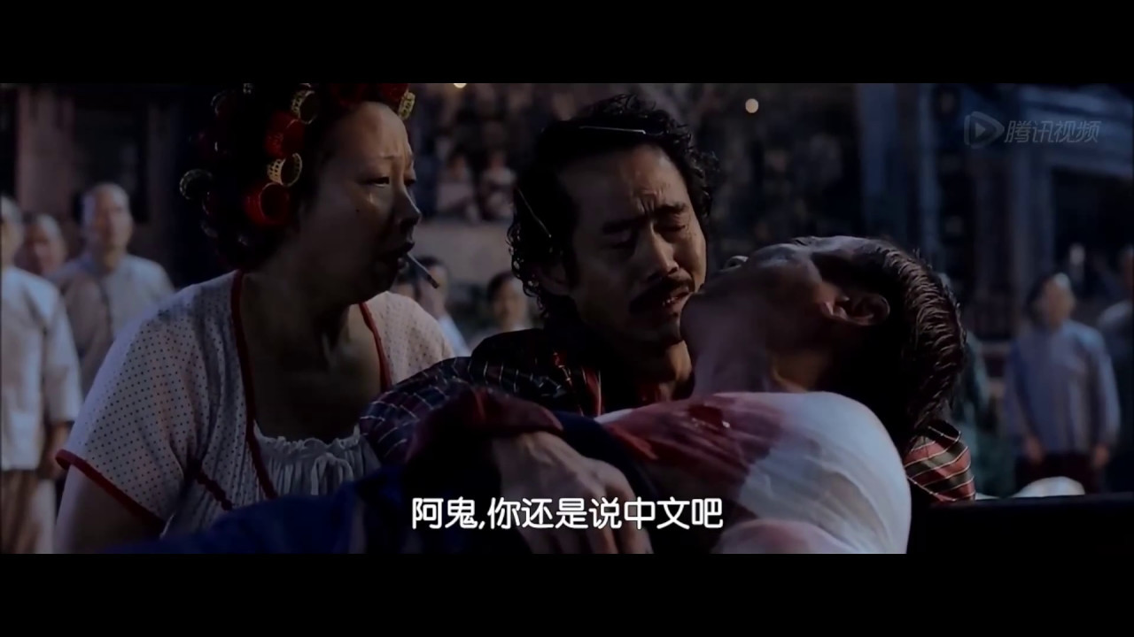
阿鬼, 你還是說中文吧

Slide 70
阿鬼，你還是說中文吧…
Event Sourcing 背後的觀念，就是 Immutable Data
因為不可變 + 按照時間序，因此同步很容易 (event store 丟到 message queue, 訂閱後還原 projection 即可)
可以串流處理 (同上)
同步中斷，很容易重新啟動接續處理
因為不可變，可以放心地複製多份分散各地
因為不可變，Cache 變得很容易
因為不可變，處理 Data Snapshot 很容易
…

Slide 71
Cache 的難題
前題: 我想要知道這個帳戶最新的餘額… 所以把最新餘額放在 Cache (Redis)…
問題: TTL 該設定多久?
1min 太長… 資料不夠正確
0.1 sec 太短，對 UI / Store 省不到甚麼效能
折衷好了，10 sec? 既不夠正確也省不到效能
如果我已經有維護版號 (SN ) 了，何不好好利用他?
如果我用 Account ID + SN 當作 Cache Key…
TTL 可以設定合理的存留時間，例如 30min
如果資料已被異動，SN 應該就跟著異動了，自然會觸發重建 cache .., 舊資料就讓它隨著 TTL 自然消失即可。

Slide 72
假想情境:
A / B 兩個金融系統，及時同步會員資訊 ( A → B )。但是相關的帳戶明細資料太龐大 (而且不安全)，因此並沒有同步。A 只提供 API 讓 B 來查詢。API 會有延遲，而且可靠度不易控制，所以需要 local cache …
問題:
Cache TTL 到底要開多久才好? (大哉問)
我如何偵測 Cache 是否已經失效? (我都能偵測了我就能刷新了)

Slide 73
補上版本確認機制的樂觀鎖定…
User
Cache
Account Service
State
Login User Info: {
username: andrew,
account-version: v1
}
帳戶餘額: 800, v1
v1
Query Account(v1):
800
Query Account(v1):
800
Query Account(v1):
800
帳戶餘額: 300, v2
Query Account(v1):
800
v2
Query Account(v2):
300
Notes:
要用此方法，你有責任維持好 “版號”。
只要有任何異動，版號一定要不一樣，否則這個方法就無效了。
要達成這期待，所有異動都需要有統一的介面 (正好是 CQRS 的好處)。
要有明確的板號，需要把所有異動都線性排序儲存紀錄 (正好是 Event Sourcing 的做法)
樂觀鎖定機制跟 ES+CQRS 沒有直接關聯，但是卻是最理想的搭配

Slide 75
Snapshot 的難題
消費者購物時，要把當下購物車的所有資料都 “快照” 一份下來…
要避免爭議，拍下當時的商品資訊
要避免折扣計算錯誤，記錄當下的活動，會員等級，折扣結果..
試問: 一筆訂單到底該儲存多少 “快照資訊” ???
存不完的，快照高度相依於其他子系統，很難維護

Slide 76
假想情境:
A / C 系統整合，A 系統有商品資訊，而 C 系統有訂單交易資訊。商品資訊內容龐大 (有多種屬性及文字描述，同時還有圖片等附帶檔案)。
交易成立時，C 系統必須保留所有訂單上的商品資訊快照，以避免將來有交易紛爭需要釐清。每張訂單都複製一份當時的商品資訊很麻煩，不但占空間，而且格式也難以掌控。只保留商品 ID 則商品下架或是更新後，資訊就不正確了…

Slide 78
如果, 你已經用了 CQRS, 何不擴充 Write Model, 允許儲存歷史版本 (由資料源統一維護歷史版本資訊)
如果, 歷史資訊保證不會改變 (有改變的話，版號就會異動了)，可以存在非 DB 的儲存服務 (例如: Azure Blob, AWS S3 …)
如果, 外界也能透過 Query 得知目前版號資訊, 也能查詢指定版號資訊…

Slide 79
面對 Snapshot 你就可以:
只要有異動，SN 一定會改變
SN 可以當作版號來看待；只要你知道 SN 一定能代表某一份資料狀態
善用 CQRS，統一替每個 SN 保留 snapshot
其他系統需要 snapshot 時, 只要額外紀錄 SN 即可 (消費者ID+SN, SKU+SN..)
其實，這就是在資料庫內實作基本的 Git 版控資料結構啊
// 參考月讀: 為你自己學Git…

Slide 81
Demo
Presenter

Slide 82
Code Sample
Code sample

Slide 83
Announcemnet
Value prop 1
Value prop 2
Value prop 3

Slide 84
Thanks for joining!

Slide 86
Single column of content

Slide 87
Two columns of content

Slide 88
Demo
Presenter

Slide 89
Code Sample
Code sample

Slide 90
Announcemnet
Value prop 1
Value prop 2
Value prop 3

Slide 91









Slide 92








Slide 93


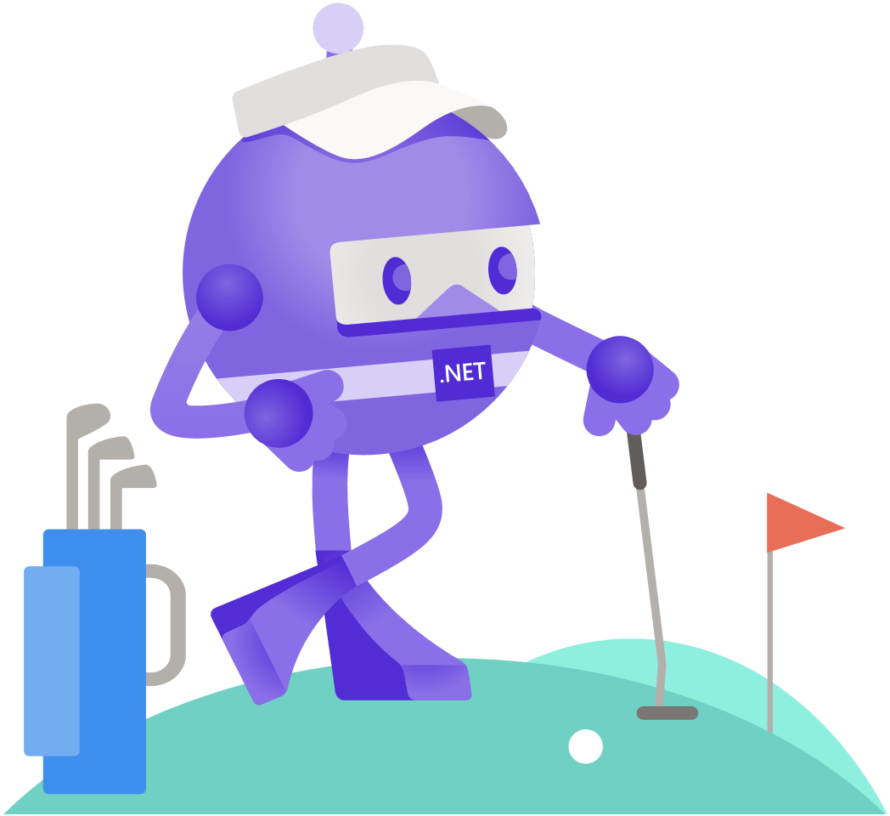





Slide 94


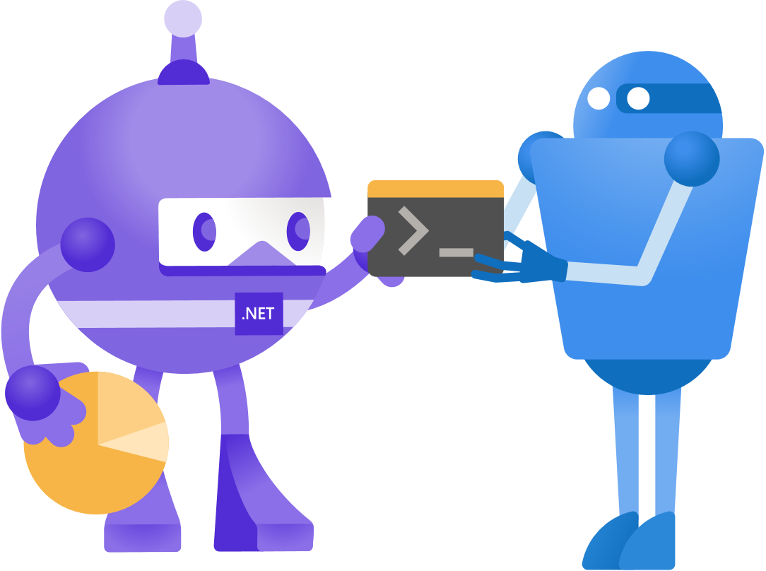

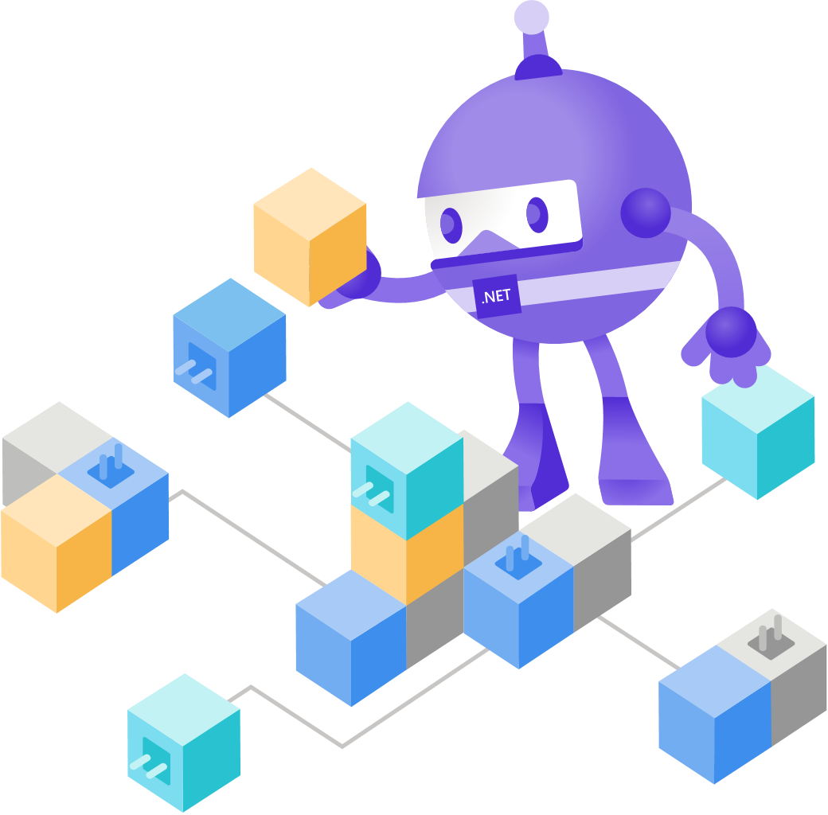




Slide 95





Slide 96


Slide 97


Slide 98


Slide 99
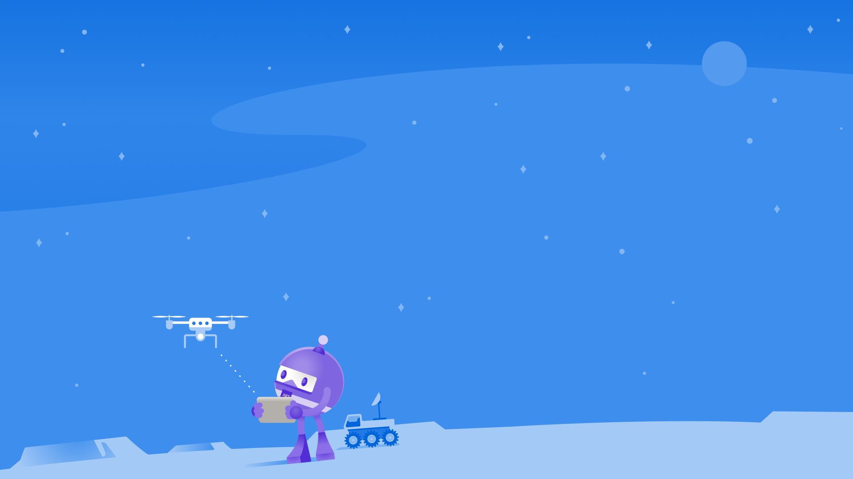

Slide 100


